Slide 1
北山祭展示プラン
MST57

Slide 2
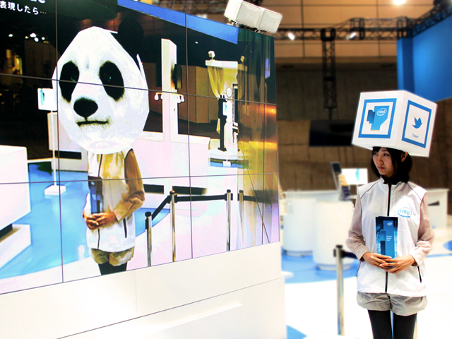
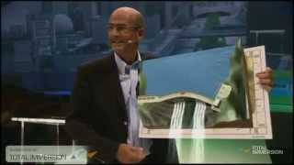
ARマーカーを利用しながらのプレゼン
図2 プレゼンスライドをARにする
図1 ARを身に付けてのプレゼン

Slide 3
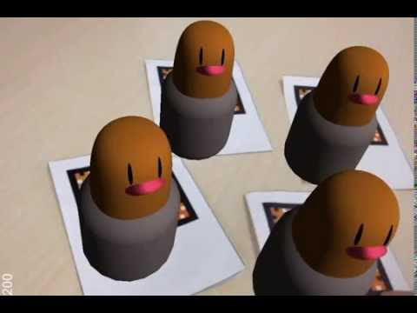

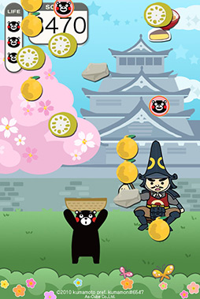
衝突判定を利用したアクションゲーム
図3 モグラたたきゲーム
図4 アイスクリームゲーム
図5 キャッチゲーム

Slide 4
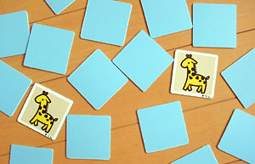
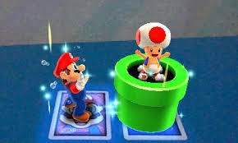
ARカードを使ったゲーム
図6 神経衰弱(1)
図7 神経衰弱(2)

